Slide 1
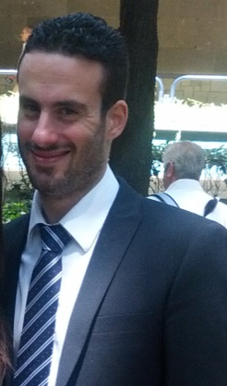
“MODISTA - Esperti in Monitoraggio delle Infrastrutture Ferroviarie”
Ing. Mazzola Stefano
02/2016 ad oggi: | Stagista Ingegneria della diagnostica e rotabile R.F.I.(Rete Ferroviaria Italiana) Principali Mansioni: Diagnostica, Monitoraggio e Sicurezza ferroviaria.
06/2015 ad oggi: | Progetto di alta formazione industriale e sviluppo sperimentale “MODISTA” - Esperti in MOnitoraggio e DIagnostica dei siSTemi ferroviAri. Borsista presso Test SCARL, Centro di Competenza Trasporti regione Campania, Napoli (Italia)
06/2014–02/2015 | Ingegnere Ambientale/civile Lande S.R.L.( Lavori di ingegneria civile/ambientale, naturalistica) Principali Mansioni: Addetto sistema di gestione sicurezza, ambiente e qualità; HSE
09/2012–05/2013 | Tirocinante Ingegnere chimico industriale ed ambientale
 | Dipartimento Ingegneria Chimica industriale - Università Degli Studi Di Napoli Federico II, Napoli
 | Principali competenze: sicurezza e protezione nei processi industriali ed ambientali.
16/07/2013 | Laurea specialistica in ingegneria per L’ambiente e il territorio (110/110 e lode)
 | Università degli Studi di Napoli Federico II

Slide 2
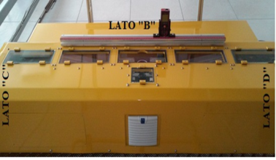
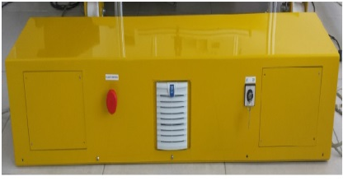
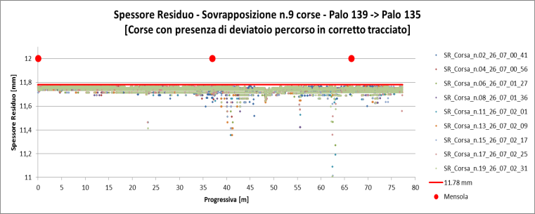
SETTORE TE (trazione elettrica): Sistema COLMES
Principali parametri da misurare secondo le specifiche RFI per la corretta manutenzione della linea di contatto sono:
Altezza
Poligonazione
Usura
Box "Misure"
Box "AMEC
I dati in uscita dal sistema (riportati in formato Excel) sono stati post elaborati, calcolandone la media, varianza e deviazione standard, in base alla norma UNI CEI EN 13005. Come esempio (destra) è stata riportata la sovrapposizione di più corse di prova sula stessa tratta, con passo di campionamento ogni 2 cm, relativo al parametro di usura, mostrando una percentuale di valori soprasoglia di circa 0,1%.
I dati dei parametri di Altezza, Usura e Poligonazione in uscita dal sistema, sono stati confrontati con quelli provenienti dal rotabile PV7, relativo alla stessa tratta :
Confronto dati Altezza PV7-COLMES
Confronto dati Poligonazione PV7-COLMES
Confronto dati Spessore residuo PV7-COLMES
I grafici presentano andamenti comparabili, anche se si sono riscontrate lievi differenze da ricondurre a diverse condizioni termiche con cui sono state effettuate le misure (rispettivamente, di giorno PV7, di notte COLMES), in quanto i risultati sono risultati coerenti con le misure ottenute con il Telemetro LEICA.

Slide 3
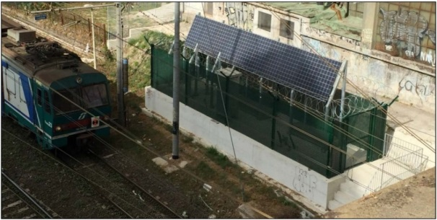
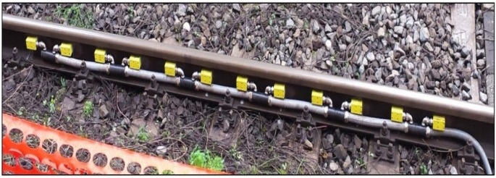
SETTORE ARM (armamento): SISTEMA SWAN-T
Nell’ambito del settore armamento, si è seguito il progetto relativo alla valutazione della sfaccettatura delle ruote e relativo indice di qualità, allo scopo di poter valutare l’azione delle ruote del convoglio sulla rotaia: Il sistema SWAN-T, sito nella stazione di Napoli Piazza Leopardi.
Il sistema SWAN-T prevede l’impiego di accelerometri triassiali remoti posti sulla rotaia (lungo i 3 assi) e due sensori ad effetto Hall che rilevano il passaggio e le velocità di percorrenza dei vari assili di un convoglio transitante sul sistema di misura
Sistema SWAN-T – Stazione Piazza Leopardi
Elaborando i dati in uscita, è stato possibile fornire gli indici di qualità della ruota (IQR); sono stati analizzati i risultati e confrontati con un indice di qualità di una ruota in condizioni perfette, senza sfaccettature: è stato quindi possibile definire sue rette di IQR minimo e massimo, che definiscono 3 zone in cui L’IQR di una generica ruota può ricadere, e risultare ottima, accettabile o inaccettabile.
Dall’ analisi dei dati si è evidenziato che la determinazione dell’IQR può risultare in alcuni casi non del tutto affidabile e la stessa modalità di estrazione dell’IQR ha influenza sulla ripetibilità. Per cui è necessario sviluppare futuri upgrade del sistema.

